Slide 1
開學典禮 教務處
115-1學年度
115/08/31
郭志銘

Slide 2
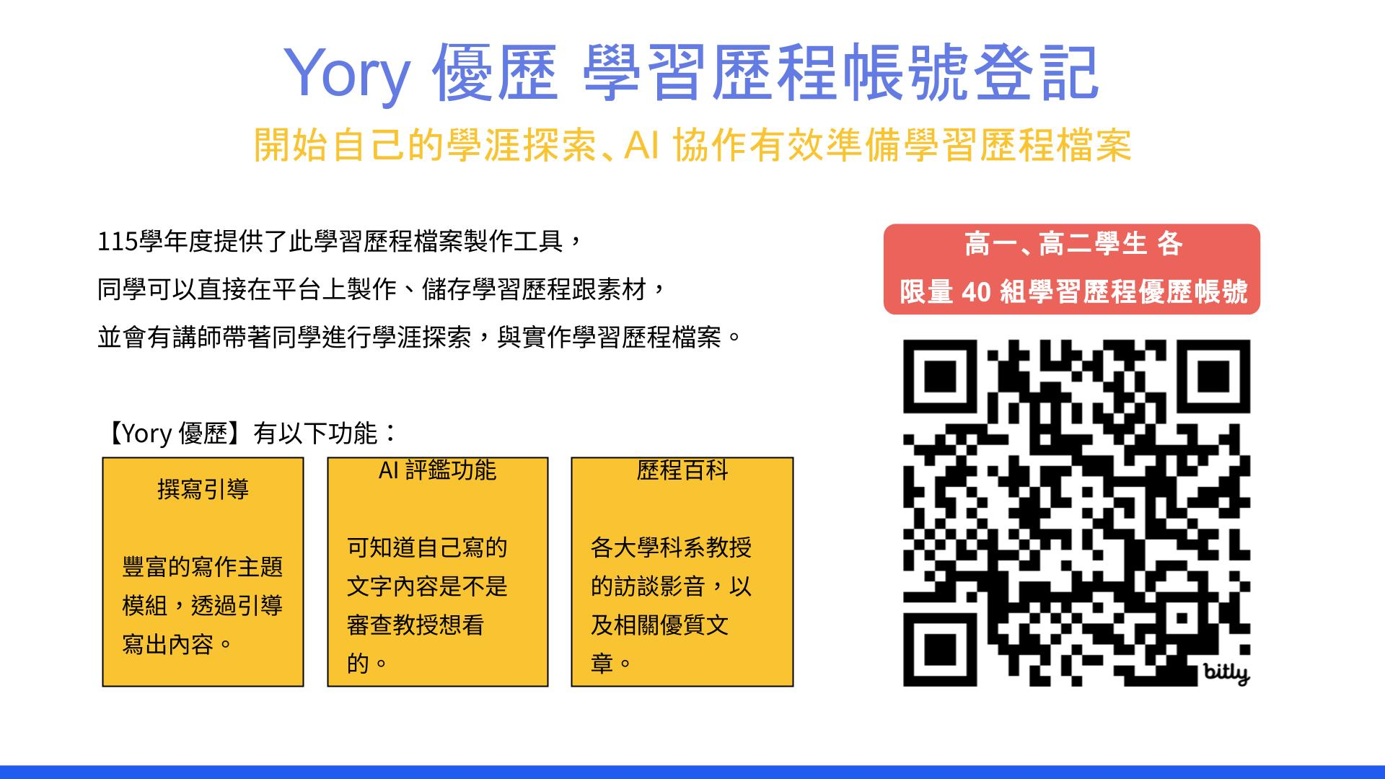

Slide 3

高一40名
高二40名
9/23（5,7）
10/21(6,7)
更多細節洽學校首頁

Slide 4


Slide 5
補修、自學 沒有預選 每位學生1張通知
報名：9/2—9/7
繳費：9/8—9/14
開始上課：9月23日
沒有繳費直接退選
取消自學考

Slide 6
114-2學習歷程作業
學生繳交：09/02止
教師認證：09/05止
學生勾選：09/11止
換新系統：密碼
請注意提醒學生登入後選擇114第2學期操作

Slide 7
高二高三輔導課：彈性選修
繳交開課週次： 8/31-9/3（通知主任）
學生報名：9/5—9/10
開始上課：9月14日
暑輔加收88元。550➔660。

Slide 8
天公壇晚自習
開始：9月7日
結束：1/8
報名：學校首頁
值班：17：30--20：30 （補休3小時）

Slide 9
各種跨班選課：
多元選修123,自主學習2,充實補強12
選課： 8/26-9/1
第一次上課：9/3
加退選：9/3—9/8（+-5人/班）
請老師確實點名（點名單送學務處）

Slide 10
教師每節
點名簿 確實點名。
日誌（簽全名、不可以蓋章、不用鉛筆）。
調課要知會教學組。
避免緊急、臨時通知。
不可以讓全班學生分兩邊。
一節505元

Slide 11
教師每天
出缺應與請假系統一致。
因公外出2小時為限，要回校。
請假要知會代理人，請他上網同意。
每人全學年公開觀課一次，學期第4周開始。
公假應盡早申請（寫明課務處理）

Slide 12
筆電車、i_pad車、場地
分高中40台、國中25台／每車
上學校首頁登記借用
沒有登記不准借用
2週前開放登記

Slide 13
段考SOP
5天前交考卷
雙向細目表 審題
從嚴監考（禁止使用手機）
盡快繳交成績
學生可以上網查成績、名次浮動

Slide 14
作業抽查
科目：有段考科目
日期：段二後，每週二及週四
每科每班抽2本
取消警告及嘉獎（用科目分數處理）

Slide 15
跨班選課
平均分數：80-85分
可以當人
另外有課堂日誌（在教務處前門附近）

Slide 16
有問題：找對組長

Slide 17

教務團隊
01
教學組
02
註冊組
03
試務組
04
設備組
05
實驗研究組
06
課務組
07
資訊媒體組

Slide 18
教務團隊
教學組 202
01
課表編排製作
處理教師調(代)課及補課
檢查學生教室日誌
學生課業輔導相關措施

Slide 19
教務團隊
註冊組 203
02
學生註冊編號及學號編排、新生入學表件
校內外獎學金、學雜費減免
學生各科成績資料及成績單編製
轉學、休學、復學、退學
學生證、畢業證書、成績證明單
多元升學報名事務

Slide 20
教務團隊
設備組 204
03
教科書配發
教學設備器材、教學媒體之借用
辦理校內外科學教育活動、競賽與展覽

Slide 21
教務團隊
試務組 205
04
擬定各項考試考程表
各項考試違規處理
轉學考、模擬考
學期成績補考、自學班、補修班
學科競試

Slide 22
教務團隊
實驗研究組 206
05
英文作文、演講比賽、單字比賽
校內外國語文競賽
多元選修、自主學習 選課系統
全民英檢、TOEIC、CWT中檢
優質化

Slide 23
教務團隊
課務組207
06
國中學習扶助、輔導活動
本土語開課師資
國中課發會 課程計畫

Slide 24
教務團隊
資媒組211
07
維護校園網路
班級電腦、電腦教室
學生資訊能力比賽

Slide 25
教務團隊
註冊組幹事209
09
獎學金
轉入、轉出
畢業証書
學生身份

Slide 26
教務團隊
註冊組幹事212
10
國中、高中成績

Slide 27
教務團隊
註冊組協行213
11
學習歷程檔案上傳
學生帳密
段考成績輸入

